Slide 1
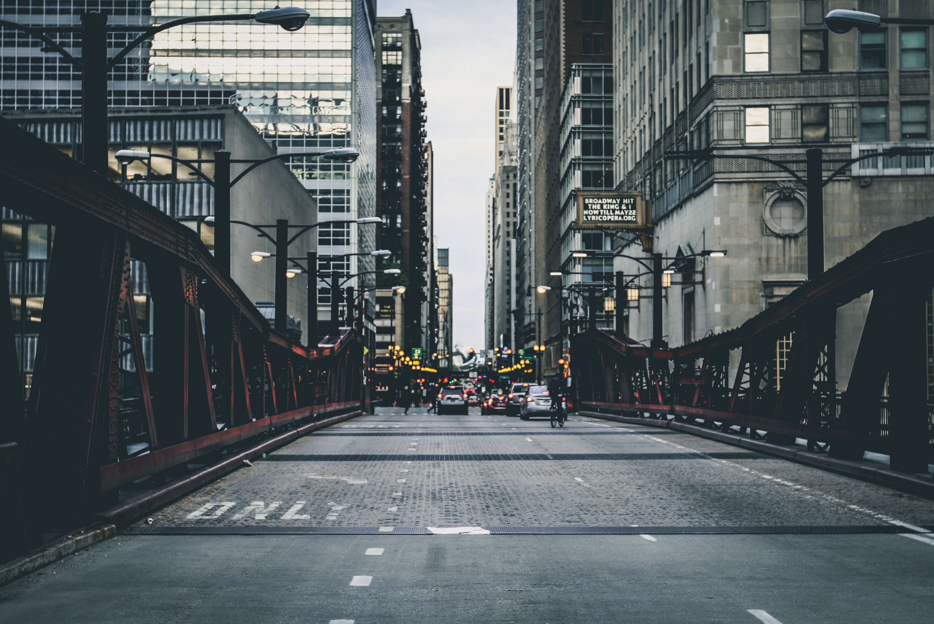
基于3D卷积神经网络
的行为姿态识别
WWW.99PPT.COM
指导教师：张宇
成员：杨雨岩 王浩楠 王嘉磊 关轶夫 金子琦
结题报告

Slide 2
项目历程
Part
01
WWW.99PPT.COM
目录
项目简介
Part
02
CONTENTS
技术实现
Part
03
改进计划
Part
04

Slide 3
PART
ONE
项目历程

Slide 4
项目历程
理论探究
实践学习
Python基础
Python相关库函数
CS231n公开课
各类相关教程、论文、代码等
MINST手写数字识别
YOLO物体检测方法
UCF-101数据集姿态识别
小标题

Slide 5
PART
TWO
项目简介

Slide 6
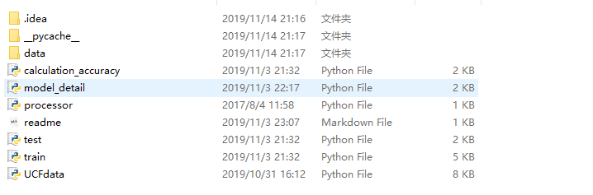
项目成果
项目简介
基于3D卷积神经网络，应用于UCF-101的
行为姿态训练程序
行为姿态识别程序
程序效率的检测计算程序

Slide 7
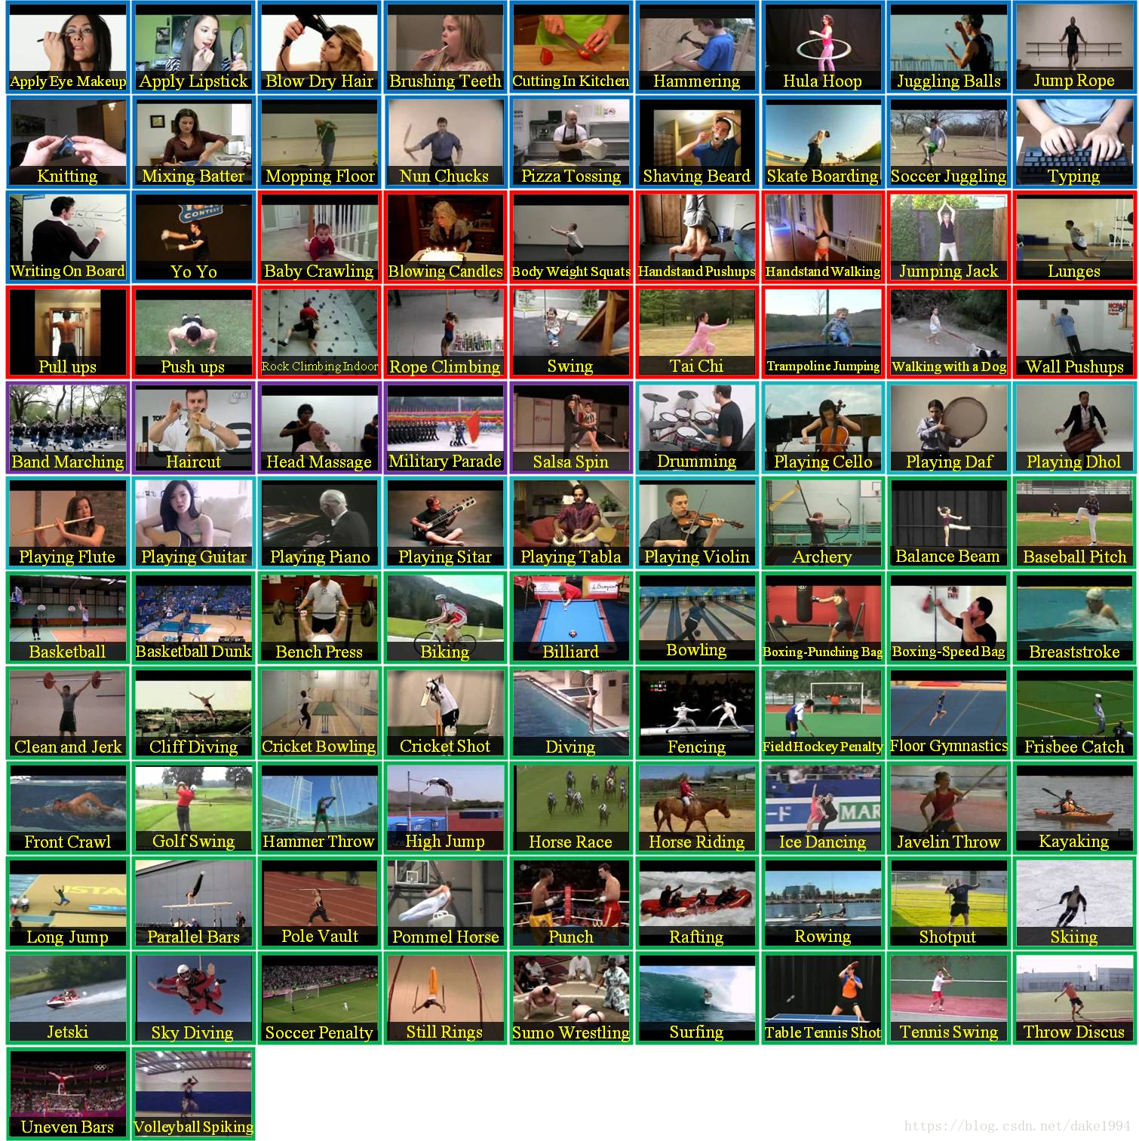
项目简介
UCF-101数据集
从youtube收集而得，共包含101类动作。
其中每类动作由25个人做动作，每人做4-7组，共13320个视频，分辨率为320*240，共7.5G。
101类动作可以分为5类：人与物体互动、人体动作、人与人互动、乐器演奏、体育运动。
Notes:
1. UCF101动作识别数据集，从youtube收集而得，共包含101类动作。其中每类动作由25个人做动作，每人做4-7组，共13320个视频，分辨率为320*240，共7.5G。UCF101在动作的采集上具有非常大的多样性，包括相机运行、外观变化、姿态变化、物体比例变化、背景变化、光纤变化等。101类动作可以分为5类：人与物体互动、人体动作、人与人互动、乐器演奏、体育运动。

Slide 8
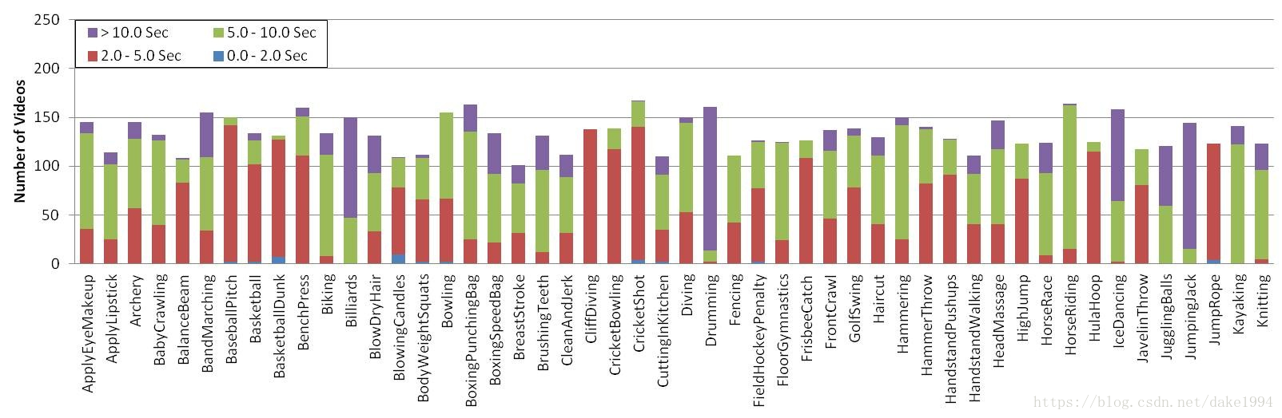
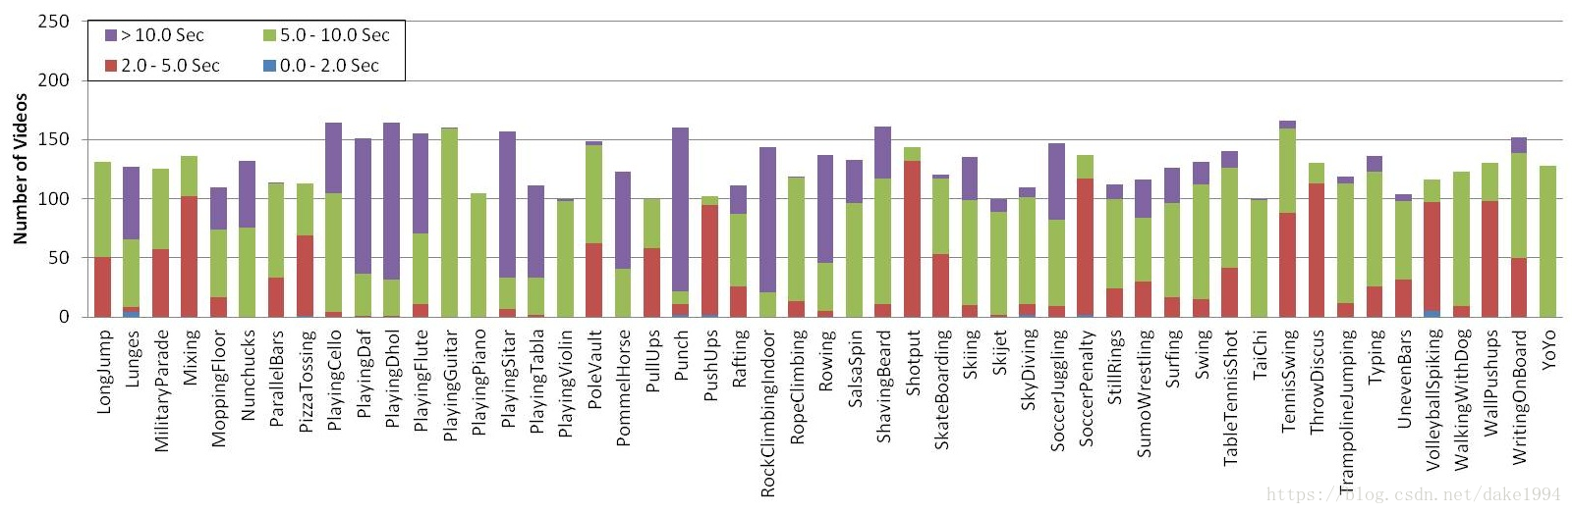
项目简介
UCF101视频长度

Slide 9
PART
THREE
技术实现

Slide 10

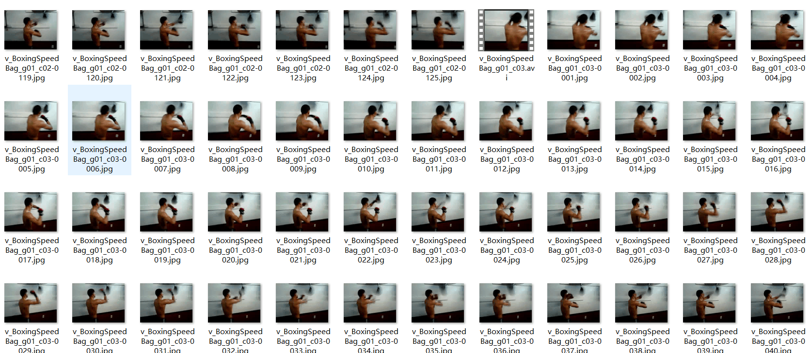
技术实现
视频处理
利用ffmpeg库，
将视频截取为图片
Notes:
FFmpeg是一套可以用来记录、转换数字音频、视频，并能将其转化为流的开源计算机程序。它包括了领先的音/视频编码库libavcodec等
视频截图功能
对于选定的视频，截取指定时间的缩略图。视频抓图，获取静态图和动态图，不提倡抓gif文件;因为抓出的gif文件大而播放不流畅。
（1） 对每个视频(训练和测试视频)以一定的FPS截出视频帧（jpegs）保存为训练集和测试集，将对图像的分类性能作为所对应视频的分类性能：train set 有1, 788, 425帧图像，testset 有697, 865帧图像

Slide 11
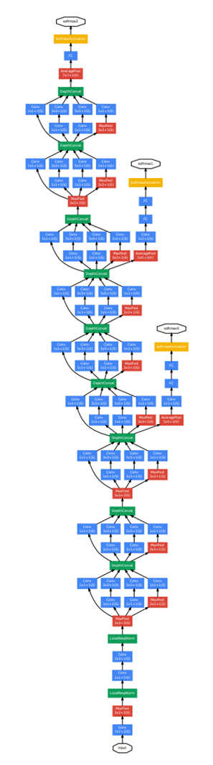
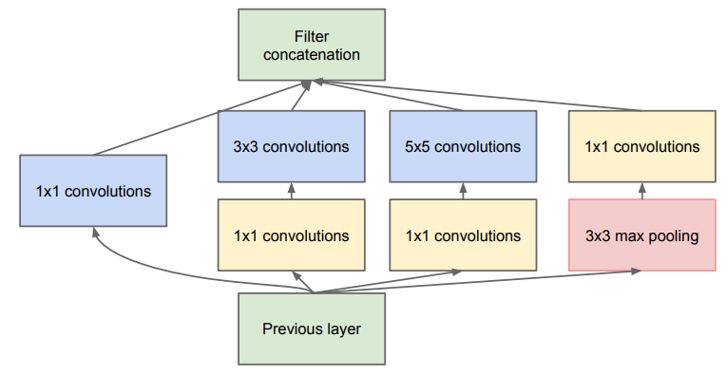
技术实现
训练程序
选择一个预先训练好的CNN网络架构和初始权重，将inception v3迁移学习至UCF-101
inception
采用“多路”设计
每条路上,进行不同尺度的卷积或池化
3x3和5x5卷积前,池化后,都会使用1x1卷积整合并减少通道
Inception V3
用1x3和3x1的卷积替换3x3卷积，减少参数
网络中使用多种类型的Inception模块
Notes:
这种设计的思想为：不知道网络需要多大的卷积核以及需不需要池化,那么就将所有的可能添加到网络中,让网络自行学习
对不同尺度的卷积核,我们还可以认为它们在提取不同尺度的特征,有宏观的特征也有微观的特征,这样增加了提取特征的多样性,使得模型的表达能力更强

Slide 12
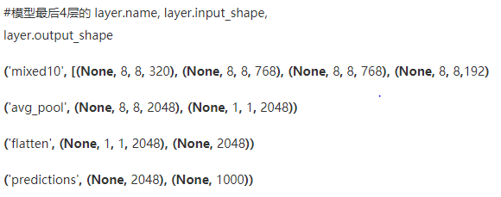
对CNN网络部分层进行重新训练，获得模型
技术实现
移除了最后三层
Notes:
因为我们想要重新在数据集D上训练top level，我们移除了最后三层，暴露的是mixed10层的输出

Slide 13
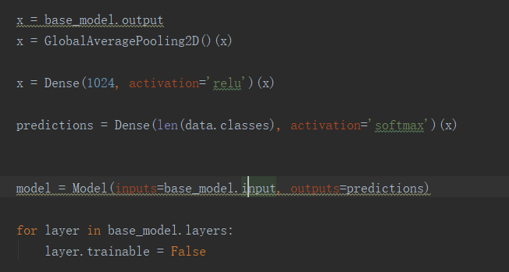
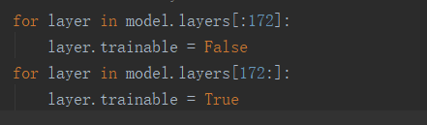
技术实现
新加入三层
固定前172层，训练后面的层
Notes:
#因此，需要加三层
#加入1024个特征层
#输出层，加入数据集类别
#固定inceptionv3模型参数
# 训练the top 2 inception blocks，因此固定前172层，训练后面的层

Slide 14
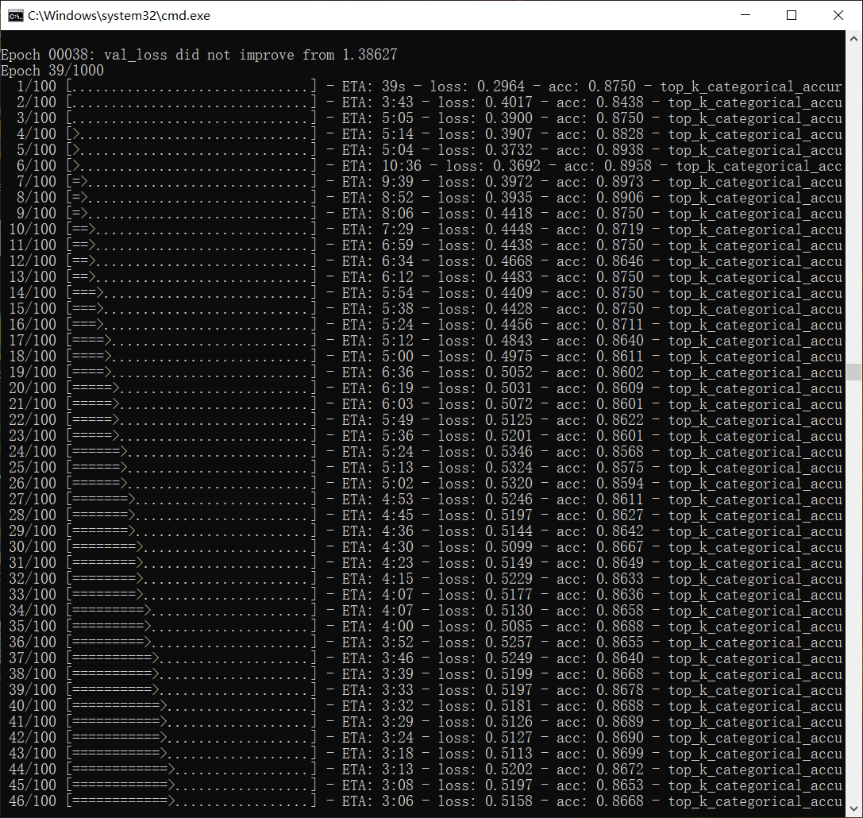
技术实现
训练结果

Slide 15
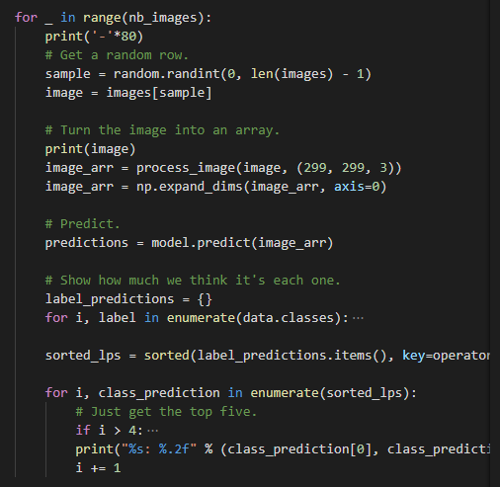
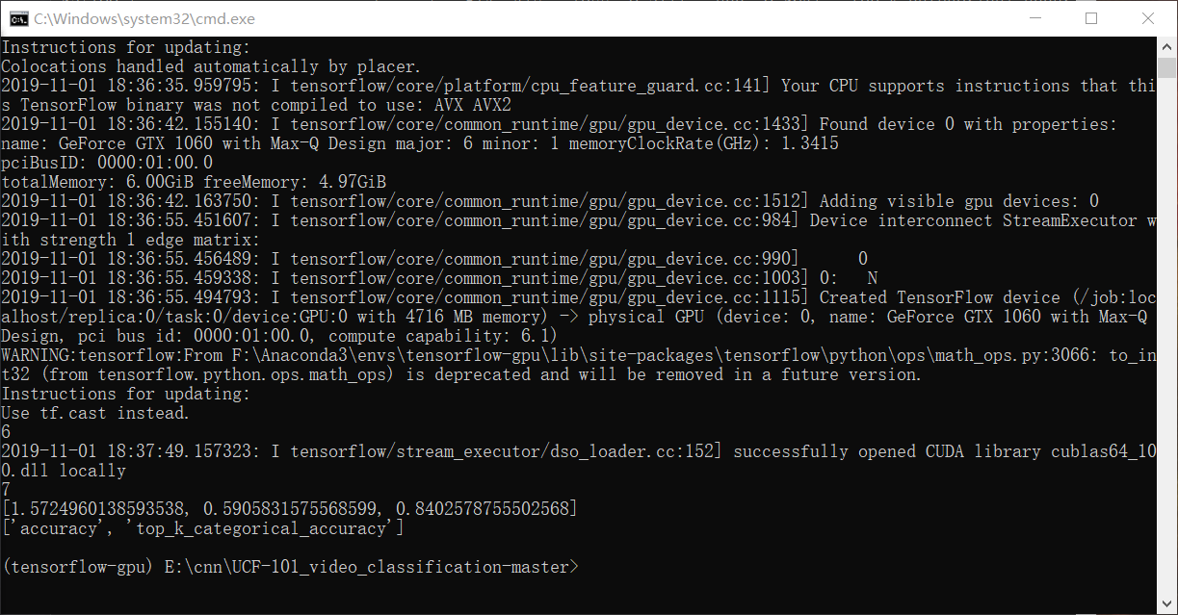
技术实现
测试程序
利用测试集进行测试的结果
Notes:
testset 有697, 865帧图像

Slide 16
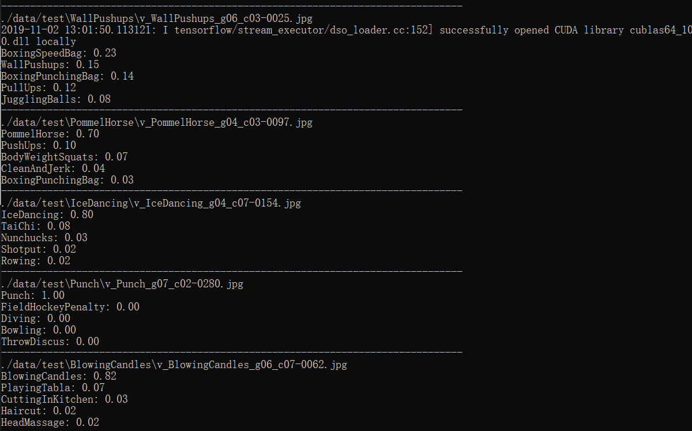
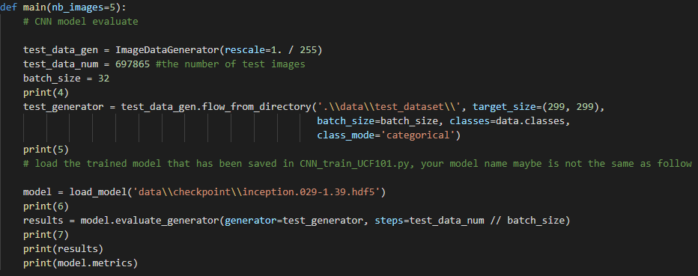
技术实现
随机选择的5张图像的分类信息和结果。
准确度测试程序

Slide 17
PART
FOUR
成果总结

Slide 18
成果总结
训练集大小：约7.5G
测试集大小：约3G
模型训练时间：3-4h
模型测试时间：2-3h

Slide 19
改进方向
成果总结
1. 利用inception v3 网络
2. 程序运行时间较长

Slide 20
WWW.99PPT.COM
THANKS！
END

